Slide 1
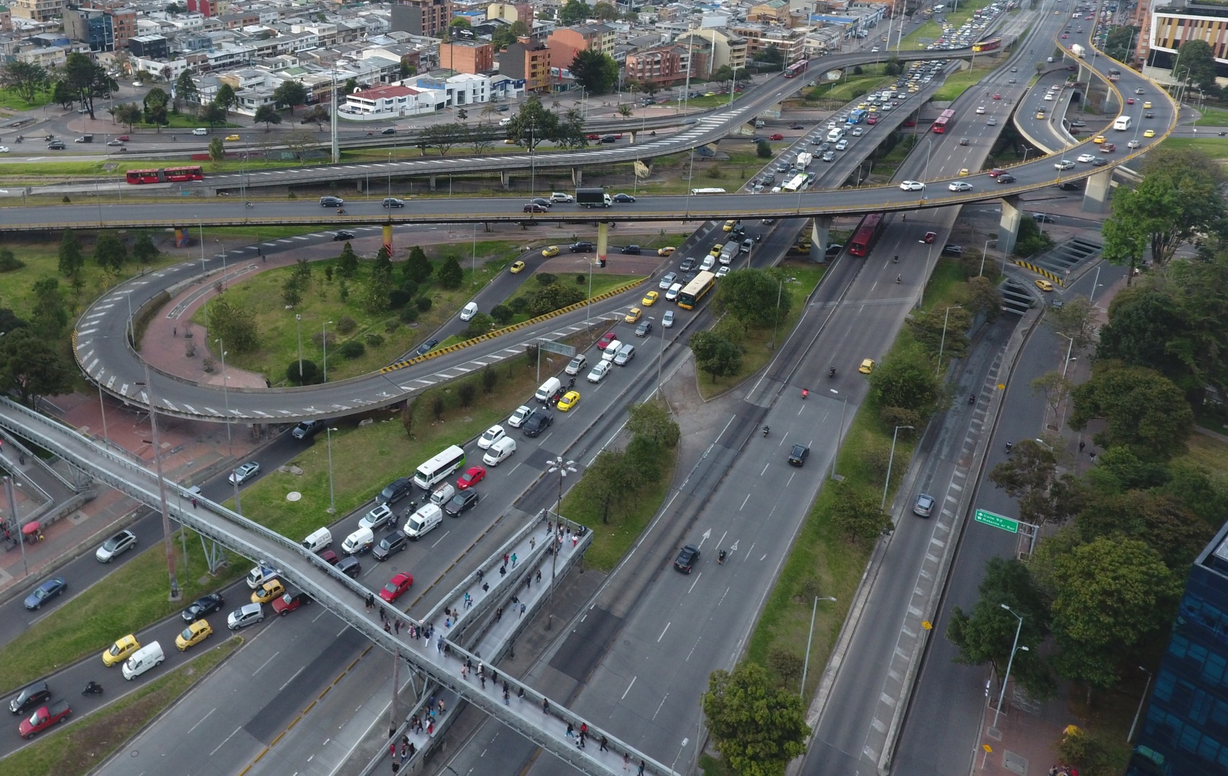

Comité Sectorial de Desarrollo Administrativo de Movilidad
Secretaría Distrital de Movilidad
Marzo 2020

Slide 2
CONTENIDO
AGENDA
Verificación de quórum y declaración de la instalación de la sesión
Aprobación del orden del día
Aprobación del acta anterior
Replanteamiento del plan de desarrollo (SDM)
Aprobación plan de acción de la política pública de la bicicleta (SDM - SBP)
Presentación fase preparatoria de la política pública de movilidad de cero y bajas emisiones (SDM-DIM)
Varios

